Slide 1




Результати опитування викладачів щодо внутрішнього забезпечення якості освіти у 2024-2025 навчальному році
Черкаський національний університет
імені Богдана Хмельницького
Навчально-науковий інститут педагогічної освіти, соціальної роботи і мистецтва
Черкаси 2024

Slide 2
Контингент респондентів:
ДО – 9
ПО – 13
ПНОСМ – 11
ОМ – 7
ПП – 6

Slide 3
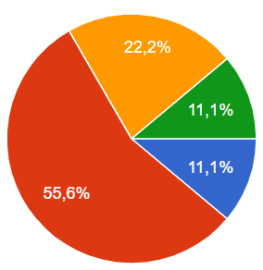
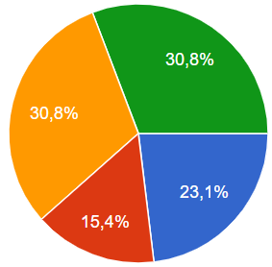
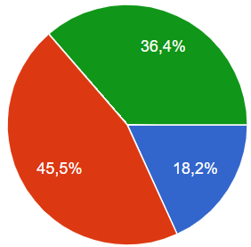
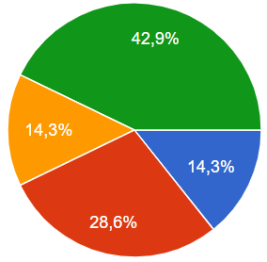
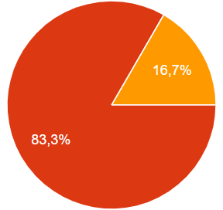
Черкаський національний університет
імені Богдана Хмельницького
Навчально-науковий інститут педагогічної освіти, соціальної роботи і мистецтва
Посада на кафедрі
Професор
Доцент
Старший викладач
Викладач
Кафедра дошкільної та спеціальної освіти | Кафедра початкової освіти | Кафедра освітнього і соціокульт. менеджменту та соціальної роботи | Кафедра образотворчого та декоративно- прикладного мистецтва | Кафедра педагогіки і психології

Slide 4
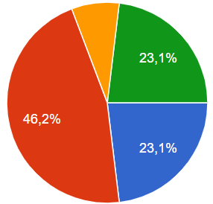
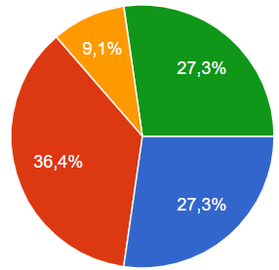
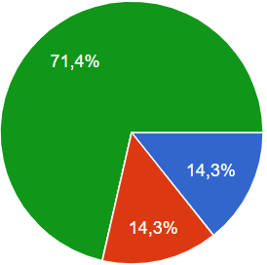
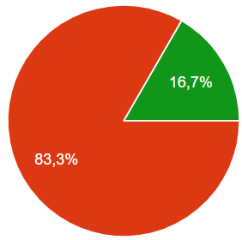
Науковий ступінь
Доктор наук
Кандидат наук
Phd
Немає
Кафедра дошкільної та спеціальної освіти | Кафедра початкової освіти | Кафедра освітнього і соціокульт. менеджменту та соціальної роботи | Кафедра образотворчого та декоративно- прикладного мистецтва | Кафедра педагогіки і психології

Slide 5
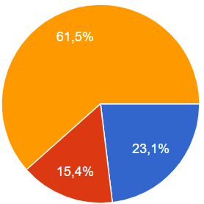
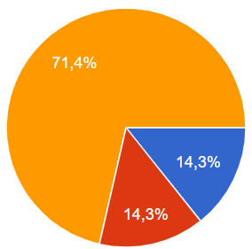
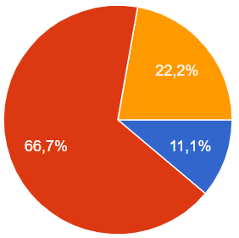
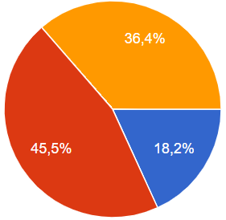
Вчене звання
Професор
Доцент
Немає
Кафедра дошкільної та спеціальної освіти | Кафедра початкової освіти | Кафедра освітнього і соціокульт. менеджменту та соціальної роботи | Кафедра образотворчого та декоративно- прикладного мистецтва | Кафедра педагогіки і психології

Slide 6
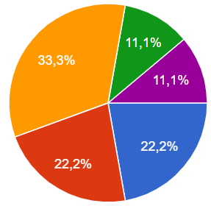
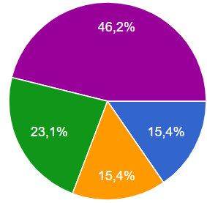
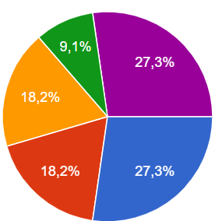
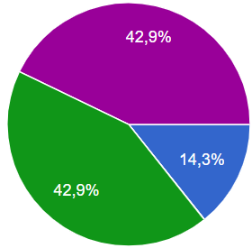
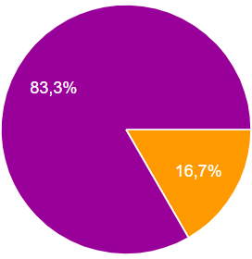
Стаж науково-педагогічної діяльності
0-5 років
5-10 років
10-15 років
15-20 років
20 і більше
Кафедра дошкільної та спеціальної освіти | Кафедра початкової освіти | Кафедра освітнього і соціокульт. менеджменту та соціальної роботи | Кафедра образотворчого та декоративно- прикладного мистецтва | Кафедра педагогіки і психології

Slide 7
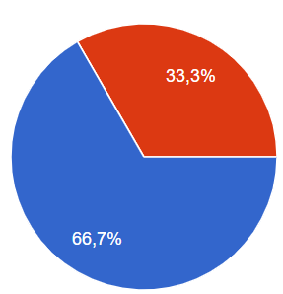
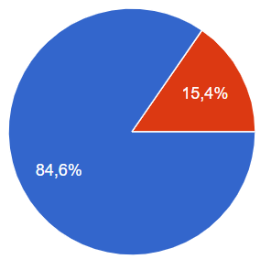
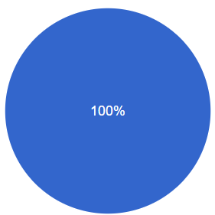
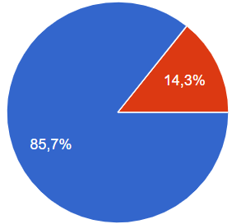
Чи маєте Ви можливість отримувати достатню та якісну інформацію про важливі для Вас аспекти діяльності університету через сайт ЧНУ ім. Б. Хмельницького?
Так
Частково
Ні
Кафедра дошкільної та спеціальної освіти | Кафедра початкової освіти | Кафедра освітнього і соціокульт. менеджменту та соціальної роботи | Кафедра образотворчого та декоративно- прикладного мистецтва | Кафедра педагогіки і психології

Slide 8
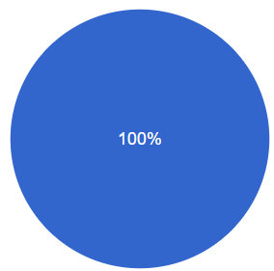
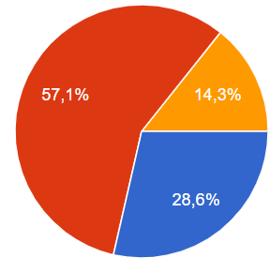
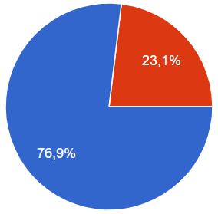
Чи ознайомлений/на Ви з результатами опитування здобувачів вищої освіти?
Результати опитування систематично обговорюються на засіданнях кафедри
Про результати опитування дізнаюсь з інформаційних ресурсів сайту інституту
Не ознайомлений/а
Кафедра дошкільної та спеціальної освіти | Кафедра початкової освіти | Кафедра освітнього і соціокульт. менеджменту та соціальної роботи | Кафедра образотворчого та декоративно- прикладного мистецтва | Кафедра педагогіки і психології

Slide 9
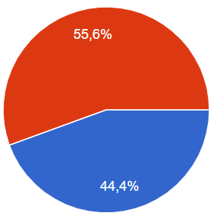
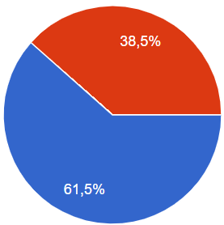
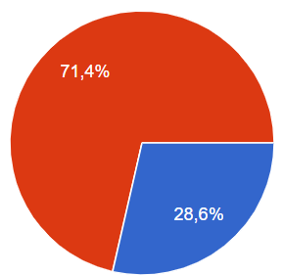
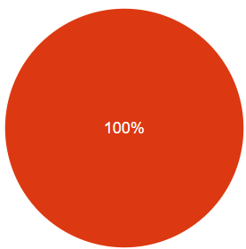
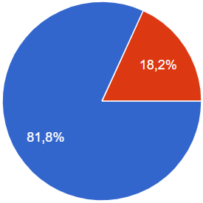
Як Ви оцінюєте загальну якість освітнього процесу в ННІ педагогічної освіти, соціальної роботи і мистецтва Черкаського національного університету ім. Б. Хмельницького?
Висока
Достатня
Середня
Низька
Кафедра дошкільної та спеціальної освіти | Кафедра початкової освіти | Кафедра освітнього і соціокульт. менеджменту та соціальної роботи | Кафедра образотворчого та декоративно- прикладного мистецтва | Кафедра педагогіки і психології

Slide 10
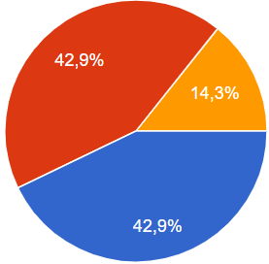
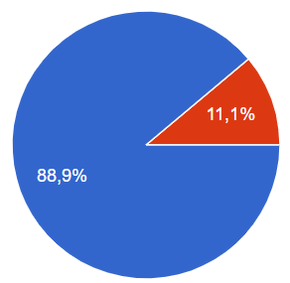
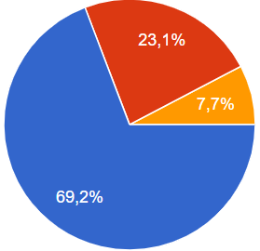
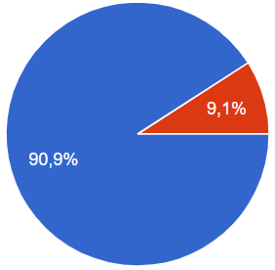
Чи достатньо у Вас можливостей для професійного розвитку?
Так
Частково
Ні
Кафедра дошкільної та спеціальної освіти | Кафедра початкової освіти | Кафедра освітнього і соціокульт. менеджменту та соціальної роботи | Кафедра образотворчого та декоративно- прикладного мистецтва | Кафедра педагогіки і психології

Slide 11
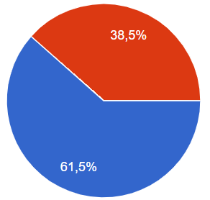
На Вашу думку, чи дотримуються Кодексу академічної доброчесності та корпоративної етики ЧНУ ім. Б. Хмельницького здобувачі вищої освіти ННІ?
Так
Частково
Ні
Кафедра дошкільної та спеціальної освіти | Кафедра початкової освіти | Кафедра освітнього і соціокульт. менеджменту та соціальної роботи | Кафедра образотворчого та декоративно- прикладного мистецтва | Кафедра педагогіки і психології

Slide 12
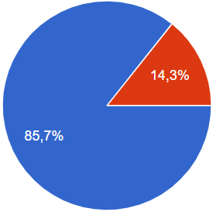

На вашу думку, чи дотримується Кодексу академічної доброчесності та корпоративної етики ЧНУ імені Богдана Хмельницького академічна спільнота?
Так
Частково
Ні
Кафедра дошкільної та спеціальної освіти | Кафедра початкової освіти | Кафедра освітнього і соціокульт. менеджменту та соціальної роботи | Кафедра образотворчого та декоративно- прикладного мистецтва | Кафедра педагогіки і психології

Slide 13
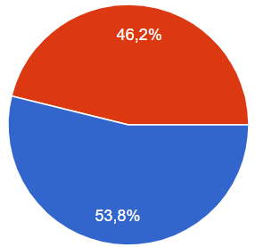
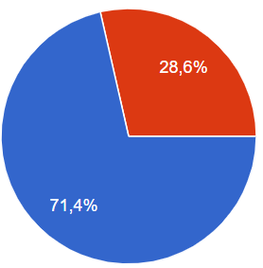
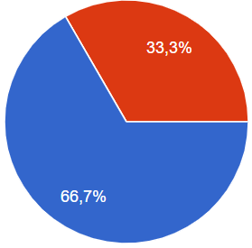
Оцініть рівень саморганізації здобувачів освіти
Студенти достатньо приділяють уваги навчанню
Студенти частково приділяють увагу навчанню
Студенти не приділяють достатньо уваги навчанню
Кафедра дошкільної та спеціальної освіти | Кафедра початкової освіти | Кафедра освітнього і соціокульт. менеджменту та соціальної роботи | Кафедра образотворчого та декоративно- прикладного мистецтва | Кафедра педагогіки і психології

Slide 14
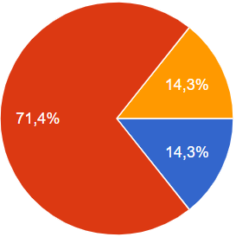
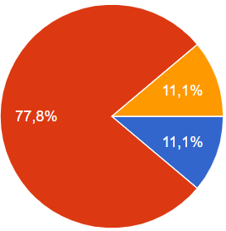
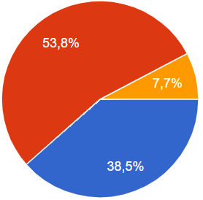
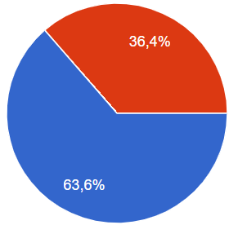
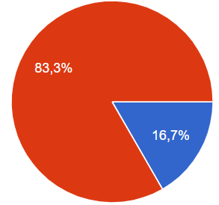
Чи вистачає Вам життєвої енергії на наукову діяльність?
Так
Не повною мірою, але знаходжу сили
Не вистачає
Кафедра дошкільної та спеціальної освіти | Кафедра початкової освіти | Кафедра освітнього і соціокульт. менеджменту та соціальної роботи | Кафедра образотворчого та декоративно- прикладного мистецтва | Кафедра педагогіки і психології

Slide 15
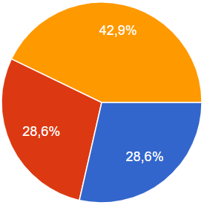
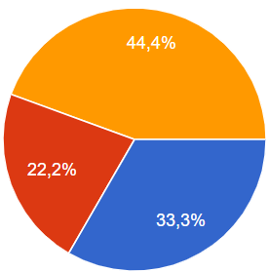
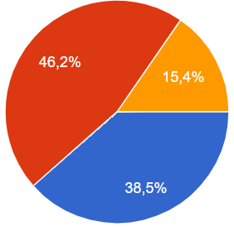
Чи вистачає Вам життєвої енергії на творчу діяльність?
Так
Не повною мірою, але знаходжу сили
Не вистачає
Так
Не повною мірою, але знаходжу сили
Не вистачає
Кафедра дошкільної та спеціальної освіти | Кафедра початкової освіти | Кафедра освітнього і соціокульт. менеджменту та соціальної роботи | Кафедра образотворчого та декоративно- прикладного мистецтва | Кафедра педагогіки і психології

Slide 16
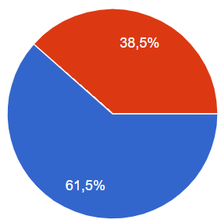
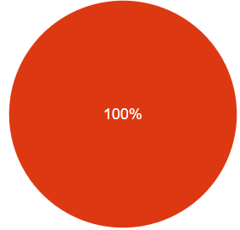
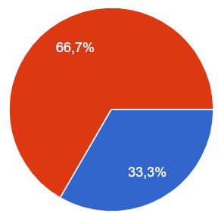
Оцініть рівень можливості реалізації академічної свободи в педагогічній діяльності
Високий
Середній
Низький
Кафедра дошкільної та спеціальної освіти | Кафедра початкової освіти | Кафедра освітнього і соціокульт. менеджменту та соціальної роботи | Кафедра образотворчого та декоративно- прикладного мистецтва | Кафедра педагогіки і психології

Slide 17




Які процедури моніторингу рівня професіоналізму викладача, на Вашу думку,
є найбільш дієвими?
Аналіз проведеного відкритого заняття викладачем
Рейтингове оцінювання
Я вважаю що професіоналізм викладача проявляється не лише під час відкритого заняття, а протягом проведення всіх пар, не лише відкритого чи рейтингового оцінювання
Сукупність науково-методичної діяльності, здобутки на рівні регіону, України, підвищення кваліфікації
Кафедра дошкільної та спеціальної освіти | Кафедра початкової освіти | Кафедра освітнього і соціокульт. менеджменту та соціальної роботи | Кафедра образотворчого та декоративно- прикладного мистецтва | Кафедра педагогіки і психології

Slide 18



Чи достатнім є, на Вашу думку, обсяг аудиторних годин для вивчення дисциплін, які Ви викладаєте?
Так
Ні
Важко відповісти
Кафедра дошкільної та спеціальної освіти | Кафедра початкової освіти | Кафедра освітнього і соціокульт. менеджменту та соціальної роботи | Кафедра образотворчого та декоративно- прикладного мистецтва | Кафедра педагогіки і психології

Slide 19

Чи є у Вас можливість брати участь у моніторингу/перегляді ОПП?
Так
Ні
Кафедра дошкільної та спеціальної освіти | Кафедра початкової освіти | Кафедра освітнього і соціокульт. менеджменту та соціальної роботи | Кафедра образотворчого та декоративно- прикладного мистецтва | Кафедра педагогіки і психології

Slide 20

Оцініть рівень матеріально-технічних умов роботи для здійснення освітньої діяльності в ННІ педагогічної освіти, соціальної роботи і мистецтва Черкаського національного університету імені Богдана Хмельницького
Високий
Середній
Низький
Кафедра дошкільної та спеціальної освіти | Кафедра початкової освіти | Кафедра освітнього і соціокульт. менеджменту та соціальної роботи | Кафедра образотворчого та декоративно- прикладного мистецтва | Кафедра педагогіки і психології

Slide 21



Чи задоволені Ви підходами до формування розкладу навчальних занять?
Так
Частково
Ні
Кафедра дошкільної та спеціальної освіти | Кафедра початкової освіти | Кафедра освітнього і соціокульт. менеджменту та соціальної роботи | Кафедра образотворчого та декоративно- прикладного мистецтва | Кафедра педагогіки і психології

Slide 22





Чи стикались Ви з дискримінацією у будь-яких проявах в освітньому процесі?
Так
Ні
Кафедра дошкільної та спеціальної освіти | Кафедра початкової освіти | Кафедра освітнього і соціокульт. менеджменту та соціальної роботи | Кафедра образотворчого та декоративно- прикладного мистецтва | Кафедра педагогіки і психології

Slide 23

Чи сприяє Вашій педагогічній, науковій діяльності морально-психологічний клімат у колективі кафедри?
Так
Частково
Кафедра дошкільної та спеціальної освіти | Кафедра початкової освіти | Кафедра освітнього і соціокульт. менеджменту та соціальної роботи | Кафедра образотворчого та декоративно- прикладного мистецтва | Кафедра педагогіки і психології

Slide 24




Чи задоволені Ви рівнем співпраці з колегами інших кафедр ННІ педагогічної освіти, соціальної роботи і мистецтва?
Так
Частково
Ні
Кафедра дошкільної та спеціальної освіти | Кафедра початкової освіти | Кафедра освітнього і соціокульт. менеджменту та соціальної роботи | Кафедра образотворчого та декоративно- прикладного мистецтва | Кафедра педагогіки і психології

Slide 25




На вашу думку, підготовка до проходження акредитації ОП сприяє покращенню взаємин членів кафедри?
Так
Ні
Не беру участь у підготовці до акредитації
Кафедра дошкільної та спеціальної освіти | Кафедра початкової освіти | Кафедра освітнього і соціокульт. менеджменту та соціальної роботи | Кафедра образотворчого та декоративно- прикладного мистецтва | Кафедра педагогіки і психології

Slide 26

Чи відчуваєте Ви підтримку та допомогу адміністрації Університету?
Так
Частково
Ні
Кафедра дошкільної та спеціальної освіти | Кафедра початкової освіти | Кафедра освітнього і соціокульт. менеджменту та соціальної роботи | Кафедра образотворчого та декоративно- прикладного мистецтва | Кафедра педагогіки і психології

Slide 27


Оцініть рівень інформаційно-комунікаційного супроводу освітнього процесу
Високий
Середній
Низький
Кафедра дошкільної та спеціальної освіти | Кафедра початкової освіти | Кафедра освітнього і соціокульт. менеджменту та соціальної роботи | Кафедра образотворчого та декоративно- прикладного мистецтва | Кафедра педагогіки і психології

Slide 28






Які форми стимулювання викладацької майстерності є для Вас важливими?
Кафедра освітнього і
соціокульт. менеджменту та соц. роботи
Кафедра дошкільної та спеціальної освіти
Кафедра початкової освіти
Кафедра образотворчого та декоративно-
прикладного мистецтва
Кафедра педагогіки і психології

Slide 29




Чи відчуваєте Ви потребу вдосконалити цифрові навички?
Так
Частково
Ні
Кафедра дошкільної та спеціальної освіти | Кафедра початкової освіти | Кафедра освітнього і соціокульт. менеджменту та соціальної роботи | Кафедра образотворчого та декоративно- прикладного мистецтва | Кафедра педагогіки і психології

Slide 30




Чи потребуєте Ви підвищення рівня володіння іноземною мовою?
Так
Частково
Ні
Кафедра дошкільної та спеціальної освіти | Кафедра початкової освіти | Кафедра освітнього і соціокульт. менеджменту та соціальної роботи | Кафедра образотворчого та декоративно- прикладного мистецтва | Кафедра педагогіки і психології

Slide 31






Які навички (hard skills і soft skills) Ви бажаєте вдосконалити?
Кафедра освітнього і
соціокульт. менеджменту та соц. роботи
Кафедра дошкільної та спеціальної освіти
Кафедра початкової освіти
Кафедра образотворчого та декоративно-
прикладного мистецтва
Кафедра педагогіки і психології

Slide 32





Що допомагає Вам протидіяти тривожності, песимізму?
Кафедра освітнього і
соціокульт. менеджменту та соц. роботи
Кафедра дошкільної та спеціальної освіти
Кафедра початкової освіти
Кафедра образотворчого та декоративно-
прикладного мистецтва
Кафедра педагогіки і психології

Slide 33





Як часто ви берете участь у заходах, які проводять члени
Центру ментального здоров'я ЧНУ?
Часто
Інколи
Ніколи
Кафедра дошкільної та спеціальної освіти | Кафедра початкової освіти | Кафедра освітнього і соціокульт. менеджменту та соціальної роботи | Кафедра образотворчого та декоративно- прикладного мистецтва | Кафедра педагогіки і психології

Slide 34





Ваші пропозиції щодо покращення якості освітнього процесу
Кафедра освітнього і
соціокульт. менеджменту та соц. роботи
Кафедра дошкільної та спеціальної освіти
Кафедра початкової освіти
Кафедра образотворчого та декоративно-
прикладного мистецтва
Кафедра педагогіки і психології

Slide 35
ДЯКУЮ ЗА УВАГУ!
Черкаський національний університет
імені Богдана Хмельницького
Навчально-науковий інститут педагогічної освіти, соціальної роботи і мистецтва

